Slide 1
Открытое рандомизированное клиническое исследование эффективности влияния физической активности на развитие остеопороза у женщин в постменопаузе
Евгения Намиот
Никита Зайцев
Сергей Смирнов
Золотиков Устин

Slide 2
Актуальность
Женщины теряют около 10% МПК за первые 5 лет менопаузы
Переломы костей
Ходьба может повысить МПК шейки бедра.
Мультимодальные тренировки показали положительные результаты у женщин в постменопаузе.
Одна из двух женщин старше 60 будет иметь хотя бы 1 перелом из-за остеопороза
Шаткость и нарушение равновесия
Ломкость костей
Глобально, 30% женщин старше 50 будут иметь остеопороз
Общего вывода об эффективности тренировок нет
Снижение минеральной плотности костей
Hemmati, Elnaz et al. “Prevalence of primary osteoporosis and low bone mass in postmenopausal women and related risk factors.” Journal of education and health promotion vol. 10 204. 30 Jun. 2021, doi:10.4103/jehp.jehp_945_20
Moreira, Linda Denise Fernandes, et al. "Physical exercise and osteoporosis: effects of different types of exercises on bone and physical function of postmenopausal women." Arquivos Brasileiros de Endocrinologia & Metabologia 58 (2014): 514-522.
Daly, Robin M., et al. "Exercise for the prevention of osteoporosis in postmenopausal women: an evidence-based guide to the optimal prescription." Brazilian journal of physical therapy 23.2 (2019): 170-180.

Slide 3

Дизайн исследования
Группа 1 (активная группа): 500 женщин, которым рекомендуется регулярная физическая активность (3-5 раз в неделю, включая аэробные и силовые упражнения)
Скрининг
R
1:1
до 2 недель
1000 субъектов
Группа 2 (контрольная группа): 500 женщин, которым рекомендуется обычная физическая активность (менее 3 раз в неделю).
Очные и удаленные визиты раз в пол года на протяжении 5 лет
Brooke-Wavell, Katherine, et al. "Strong, steady and straight: UK consensus statement on physical activity and exercise for osteoporosis." British journal of sports medicine 56.15 (2022): 837-846.

Slide 4
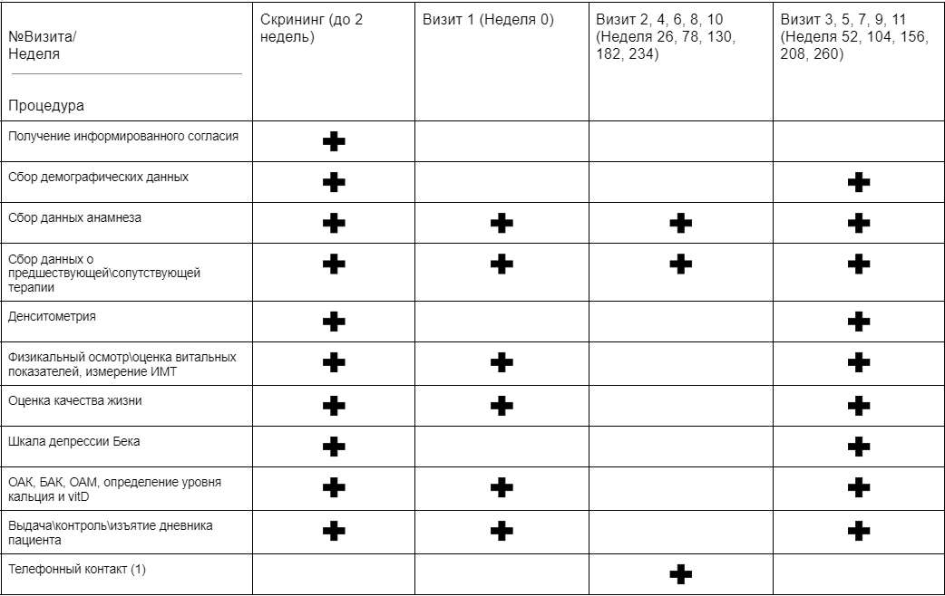
В ходе телефонного контакта исследователь должен убедиться в комплаентности субъекта, осуществить сбор данных по сопутствующей терапии и дополнительному анамнезу.

Slide 5
Критерии включения | Критерии невключения
Предоставление письменного информированного согласия на участие в исследовании; | Клинически значимые отклонения в ОАК, БАК или ОАМ на скрининге
Субъекты женского пола в возрасте от 50 до 70 лет; | Острые или хронические заболевания, которые могут помешать выполнению процедур исследования (1)
Аменорея в течение >= 12 месяцев, которую нельзя объяснить какой-либо причиной кроме менопаузы;
Способность субъекта, по мнению исследователя, соблюдать процедуры протокола
Хроническая сердечная недостаточность (NYHA class > 2)
Инфаркт миокарда, нестабильная стенокардия в анамнезе за последние 6 месяцев
Острое нарушение мозгового кровообращения в анамнезе за последние 6 месяцев
Наличие неврологических заболеваний (например, деменция, афазия, моторные нарушения), которые могут помешать коммуникации с персоналом и следованию инструкциям. Наличие психиатрического заболевания, пребывание в остром состоянии, которое может помешать коммуникации с персоналом и следованию инструкциям.
Наличие имплантов как верхних, так и нижних конечностей
Плохо контролируемая артериальная гипертензия
Наличие симптоматической ортостатической гипертензии
Наличие симптоматического заболевания периферических сосудов (например, активные жалобы на перемежающую хромоту)
Наличие подтвержденного остеопороза или положительный хотя бы один из следующих критериев T-score ≤ -2.5 стандартных отклонений (SDs) на двухэнергетической рентгеновской абсорбциометрии (ДЭРА), T-score -1 до -2.5 SD у пациентов с высоким риском остеопоротического перелома, история остеопоротического перелома (вне зависимости от МПК)
Любые другие костные патологии

Slide 6
Стратификация
По гормональной терапии
Прием ГЗТ
Без приема ГЗТ
D
C
По ИМТ
B
По диетическим факторам
Нормальный ИМТ (18.5–24.9)
Избыточный вес (25–29.9)
Ожирение (≥30)
Достаточное потребление кальция и витамина D
Недостаточное потребление кальция и витамина D
A
По возрасту
50–59 лет
60–70 лет
Pan, Meijun, et al. "Update on hormone therapy for the management of postmenopausal women." Bioscience trends 16.1 (2022): 46-57.
Roomi, Ali B., Wassan Nori, and Saad H. Al-Badry. "The value of serum adiponectin in osteoporotic women: does weight have an effect?." Journal of obesity 2021.1 (2021): 5325813.
Hemmati, Elnaz, et al. "Prevalence of primary osteoporosis and low bone mass in postmenopausal women and related risk factors." Journal of Education and Health Promotion 10.1 (2021).

Slide 7
Конечные точки
Первичные конечные точки:
Снижение костной минеральной плотности (КМП) на 5% и более за 5 лет.
Вторичные конечные точки:
Частота и наличие основных остеопоротических переломов (шейки бедра, большого вертела бедренной кости, позвоночника, запястья, плечевой кости).
Уровень маркеров костного обмена (например, костной специфической щелочной фосфатаза, остеокальцин, N-телопептид, общая щелочная фосфатаза).
Качество жизни:
Оценить боязнь падения - Falls Efficacy Scale International - FES-I
Мышечная сила - Hand grip (KG)
Подвижность в суставах - оценить амплитуду в плечевом суставе, коленном суставе, бедренном суставе
ИМТ - изменился ли он за это время
Хождение - 6-Minute Walk Test
Petersen, Tanja Gram, et al. "Ten-year follow-up of fracture risk in a systematic population-based screening program: the risk-stratified osteoporosis strategy evaluation (ROSE) randomised trial." EClinicalMedicine 71 (2024).
Alonso Pérez, Jose Luis, et al. "An up-date of the muscle strengthening exercise effectiveness in postmenopausal women with osteoporosis: a qualitative systematic review." Journal of Clinical Medicine 10.11 (2021): 2229.
Anupama, D. S., et al. "Effect of exercise on bone mineral density and quality of life among postmenopausal women with osteoporosis without fracture: A systematic review." International Journal of Orthopaedic and Trauma Nursing 39 (2020): 100796.
Marini, Sofia, et al. "The effect of physical activity on bone biomarkers in people with osteoporosis: a systematic review." Frontiers in endocrinology 11 (2020): 585689.

Slide 8
Мера ассоциации
Относительный риск (ОР) и отношение шансов (ОШ) развития остеопороза и переломов в активной группе по сравнению с контрольной группой:
ОР и ОШ будут рассчитаны на основе данных о снижении КМП и частоте переломов.
ОР — это отношение вероятности развития остеопороза или переломов в активной группе к вероятности в контрольной группе.
ОР = 1: Нет разницы между группами.
ОР < 1: Риск развития остеопороза в активной группе ниже, чем в контрольной группе.
ОР > 1: Риск в активной группе выше, чем в контрольной группе.
Отношение шансов (ОШ):
ОШ — это отношение шансов возникновения события в активной группе к шансам возникновения в контрольной группе.
ОШ = 1: Нет разницы между группами.
ОШ < 1: Шансы развития остеопороза в активной группе ниже, чем в контрольной группе.
ОШ > 1: Шансы в активной группе выше, чем в контрольной группе.

Slide 9
Bias | Решение
Селективный | Рандомизация участников в группы, использование стратификации по ключевым факторам риска
Информационный | Использование стандартизированных методов измерения, обучение участников и персонала
Когнитивный | Ослепление
Ошибка выжившего | -
Пропущенные данные | Принимаем пропущенные значения как отсутствие положенной физической активности

